Slide 1



Slide 2

Se a Tristeza Vier
Sandra Lúcia Ceccon Perazzo
2006

Slide 3


Slide 4
Se a tristeza vier...
deixa que se aloje em seu
coração.
Não divida essa dor,
faça dela sua aliada.

Slide 5
Penetra fundo em sua alma.
Explora o caminho que ela percorre,
lado a lado, passo a passo.

Slide 6
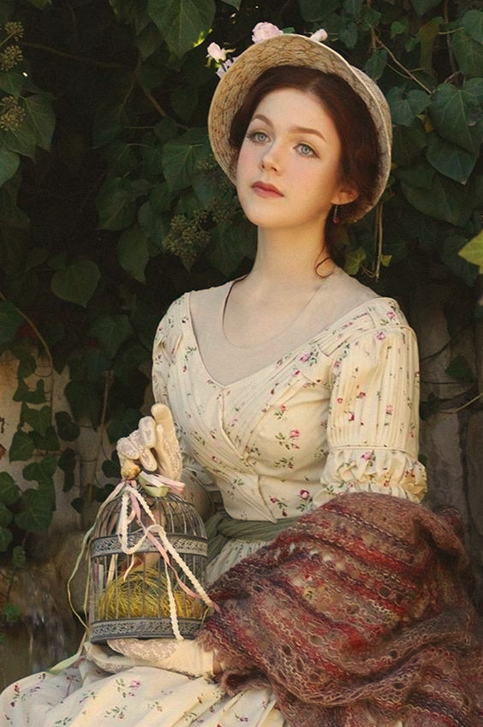

Slide 7
Se encha de tristeza,
até não ter mais espaço,
até não aguentar mais...

Slide 8
Exploda seu coração
de tristeza...
Brilha em sua solidão!

Slide 9
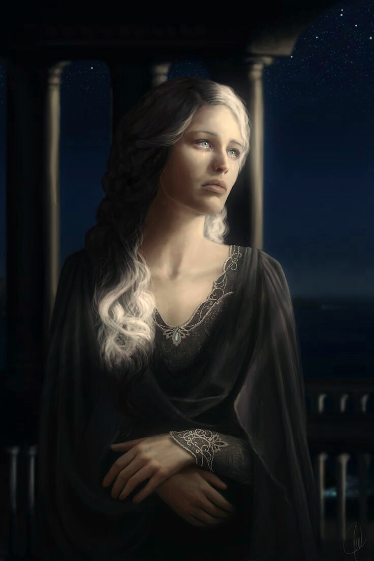

Slide 10
Conversa com sua tristeza,
descubra o porquê de sua presença.

Slide 11
Perceba depois
quem é dono de quem.
Permita que ela apenas
seja sua e não seja você dela.

Slide 12


Slide 13
Só aí, ela poderá sair;
Começará a fluir de dentro para fora.
Sairá escorrendo, derretida,
pelos seus poros, pelas suas lágrimas,
levando com ela a dor, a mágoa e a solidão.

Slide 14
Quando a tristeza sai vencida, cansada,
de ser iluminada por você,
num processo natural, do ir e vir,
ressurgirá repondo o espaço vazio:
a alegria, a felicidade
a vontade de amar,
que ficarão plantadas
em seu mistério;

Slide 15
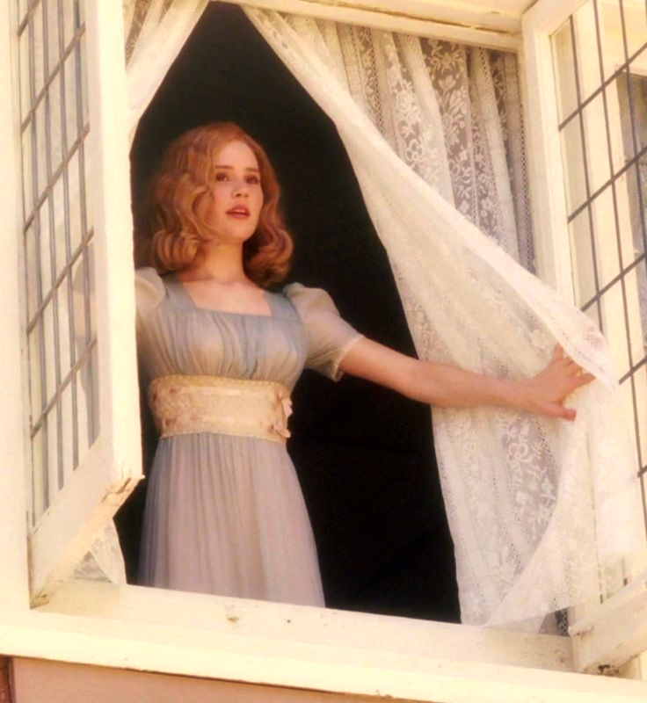

Slide 16
E terá descoberto o poema
a flor, o som,
a canção...

Slide 17


Slide 18

Sandra L.C.Perazzo
Cléo Menegatt

Slide 19
Imagens: Internet e Acervo Pessoal
Texto: Sandra Lúcia Ceccon Perazzo
Música: Richard Clayderman- Solitaire
http://www.sergrasan.com.br/cleoslides
Canal no Youtube:
http://www.youtube.com/c/CleoniceMenegattGoelzer
Criação, Formatação e Edição:
Cléo Menegatt
cmenegatt2016@gmail.com

